Slide 1

Giải thuật GA 2

Slide 2
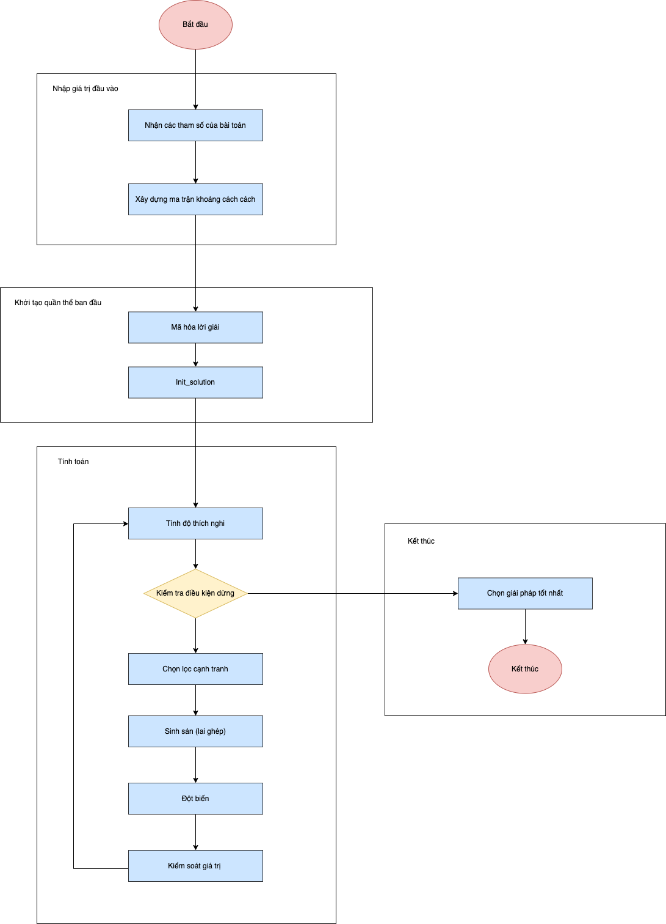
Sơ đồ thuật toán

Slide 3
Mã hoá lời giải
Mỗi lời giải bao gồm 2 trường chính:
Lịch sử drone:
Ví dụ Drone_1 = [[1,10],[2,20]],[[5,50][6,60]]
Lịch sử target
Ví dụ Target_1 = [[1,10], [2,10]]

Slide 4
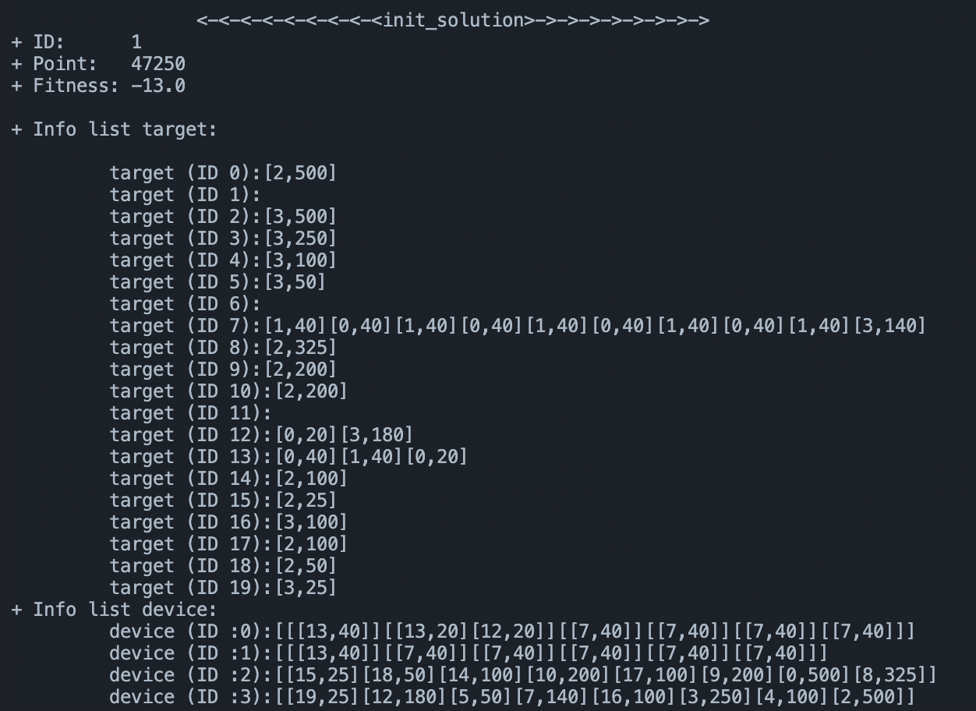
Mã hoá lời giải

Slide 5
Init_solution
Có 3 cách khởi tạo:
Cách 1: Drone đi những điểm gần nhất, Truck đi những điểm xa nhất
Cách 2: Drone đi những điểm xa nhất, Truck đi những điểm gần nhất
Cách 3: Drone và Truck chọn điểm xuất phát bất kỳ, đi các điểm gần với điểm trước.

Slide 6
Chọn lọc
- Độ thích nghi dựa trên penalty bao gồm 3 thành phần chính
+ Phạt dựa trên target
+ Phạt dựa trên thời gian của drone
+ phạt dựa trên thời gian working time của thiết bị

Slide 7
Chọn lọc
Từ kết quả penalty tính ra em chia làm 2 trường hợp:
Nếu penalty = 0 thì fitness sẽ bằng
Fitness = Giá trị chuẩn hoá hàm mục tiêu
Nếu penalty < 0 thì fitness sẽ bằng
Fitness = penalty

Slide 8
Lai ghép
Chọn cá thể lai ghép có 2 cách, khi chọn có thể chọn ngẫu nhiên theo 2 cách sau:
Dựa trên ma trận khác biệt
Dựa trên chọn ngẫu nhiên

Slide 9
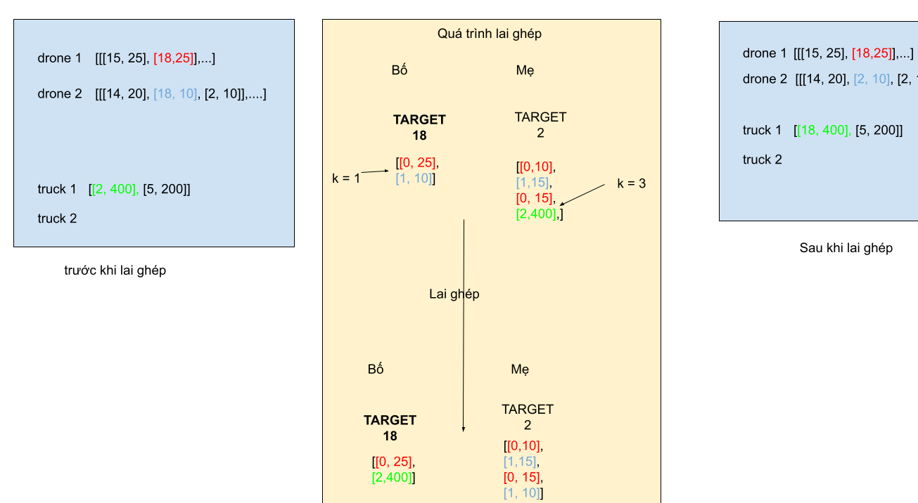
Lai ghép

Slide 10
Đột biến
Chọn ngẫu nhiên các cá thể để đột biến trong quần thể cũ, việc đột biến sẽ rơi vào một trong 3 trường hợp:
TH1: thực hiện đột biến khối lượng bất kỳ ở trong lịch sử giao hàng của từng khách hàng:

Slide 11
Đột biến
Chọn ngẫu nhiên các cá thể để đột biến trong quần thể cũ, việc đột biến sẽ rơi vào một trong 3 trường hợp:
TH2: thực hiện đột biến tăng thêm trip mới cho target

Slide 12
Đột biến
Chọn ngẫu nhiên các cá thể để đột biến trong quần thể cũ, việc đột biến sẽ rơi vào một trong 3 trường hợp:
TH3: Thực hiện đột biến xoá bớt trip cho target

Slide 13
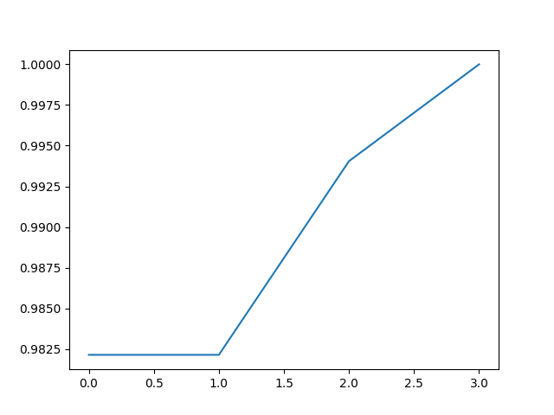
Kết quả thu được trên bộ 6.5.1
Kết quả trên bộ dữ liệu 6.5.1

Slide 14
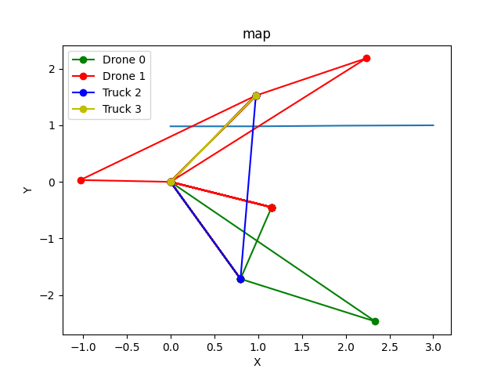
Kết quả thu được trên bộ 6.5.1
Kết quả trên bộ dữ liệu 6.5.1

Slide 15
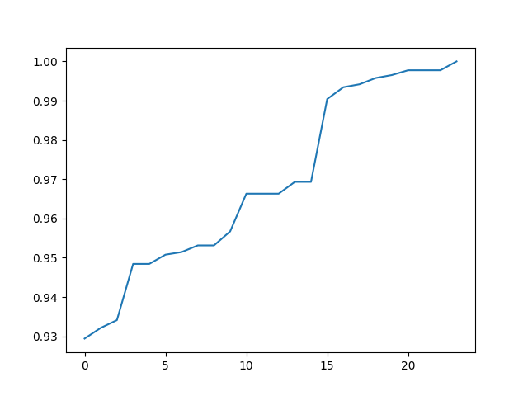
Kết quả thu được trên bộ 20.5.1
Kết quả trên bộ dữ liệu 20.5.1

Slide 16
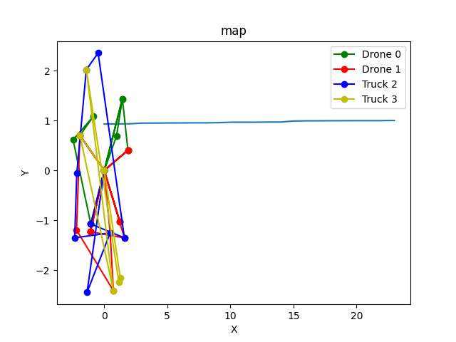
Kết quả thu được trên bộ 20.5.1
Kết quả trên bộ dữ liệu 20.5.1

Slide 17
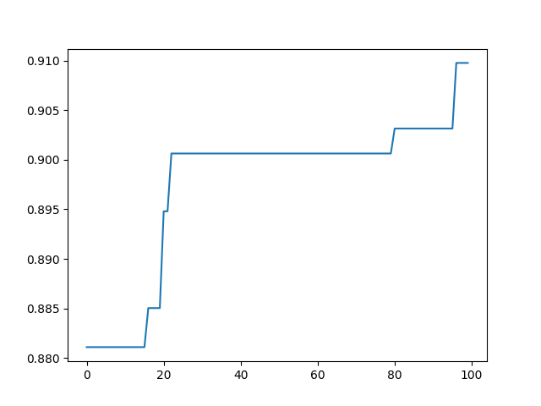
Kết quả thu được trên bộ 20.10.2
Kết quả trên bộ dữ liệu 20.10.2

Slide 18
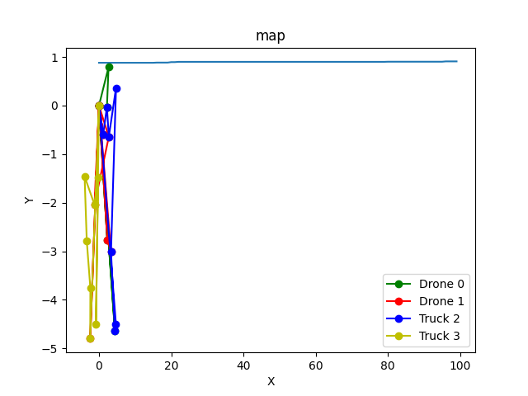
Kết quả thu được trên bộ 20.10.2
Kết quả trên bộ dữ liệu 20.10.2

Slide 19
Kết quả thu được
6.5.1
20.5.1
20.10.1

Slide 20
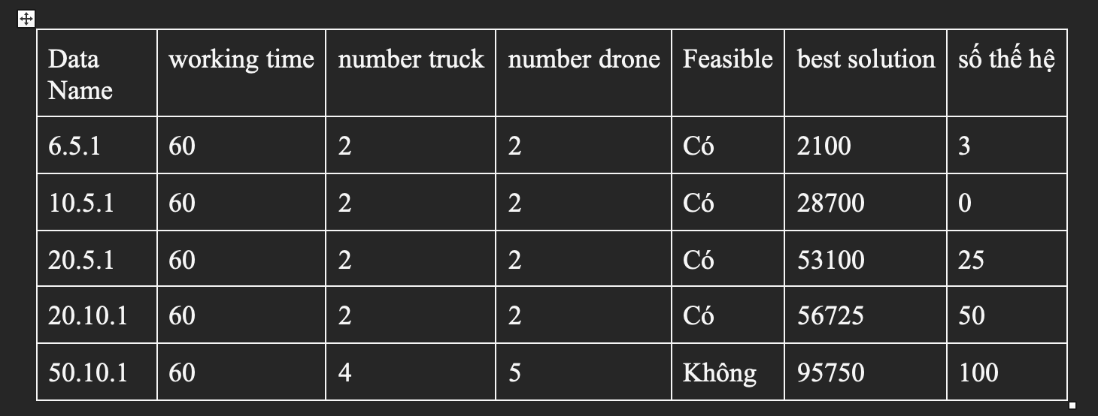
Kết quả

Slide 21
Kết quả
Kết luận:
- Quá nhiều nhiều sự ngẫu nhiên dẫn đến ở các tập lớn khó hội tụ
- Chưa dữ được những bộ khung của lịch sử của device tốt cho vòng lặp tiếp theo

